Slide 1

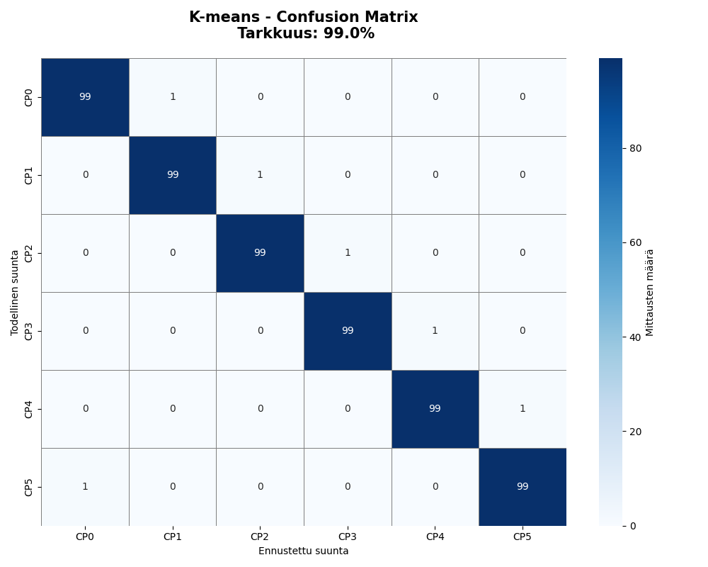
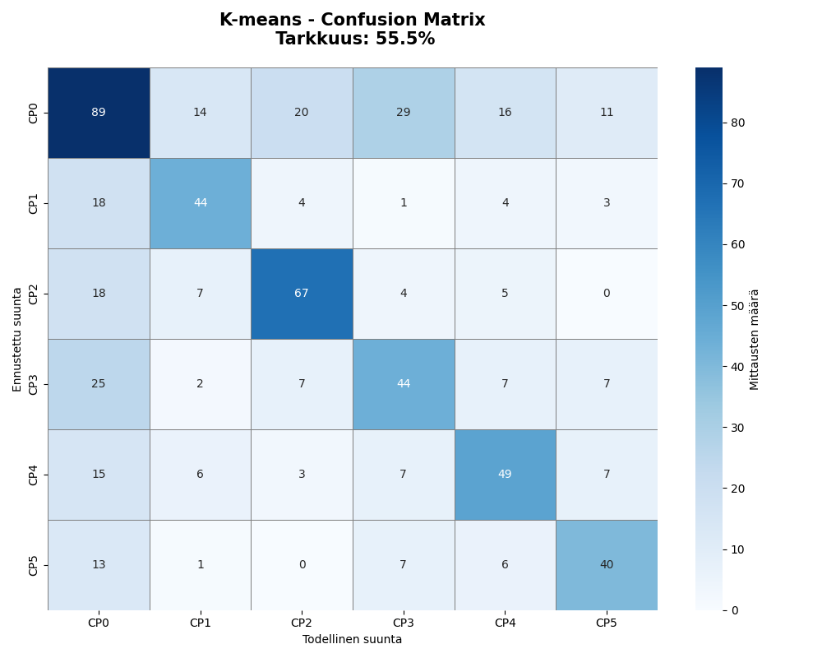
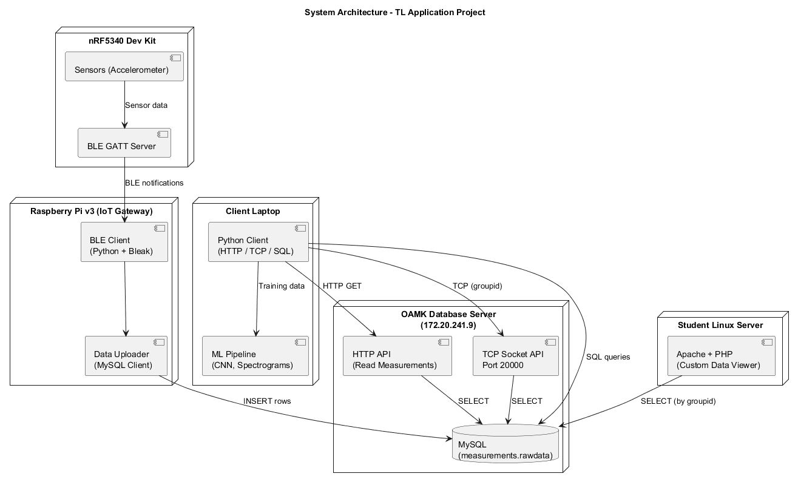
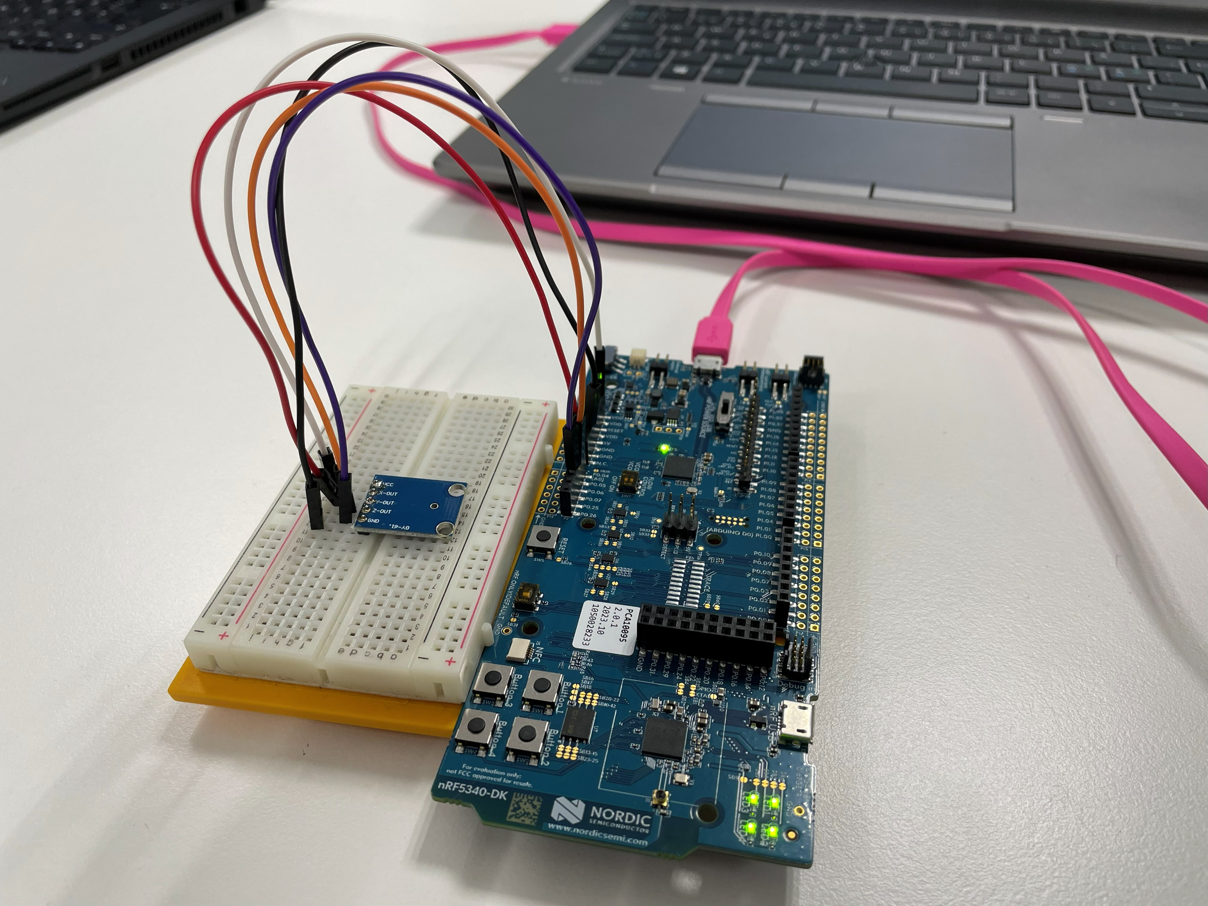
Tietoliikenteen sovellusprojekti
Meri-Tuulia Turtinen & Niko Tervonen
Tieto- ja viestintätekniikan tutkinto-ohjelma, tietoliikenteen sovellusprojekti
Johdanto
Tavoite oli suunnitella ja toteuttaa langaton tiedonsiirtoketju anturista tietokantaan. Projektissa käytettiin Nordicin nRF5340-alustaa, johon oli yhdistetty analoginen kiihtyvyysanturi mittauslaitteeksi. Tällä yhdistelmällä saatu tieto lähetettiin langattomasti IoT-reitittimelle, Raspberry Pi:lle, joka välitti datan edelleen Oamkin MySQL-palvelimelle. Datankeräystä varten luotiin oma koodi, jota käytettiin koneoppimistarkoituksiin ja dataa pystyttiin hakemaan HTTP-rajapinnan kautta.
Projekti toteutettiin 12 hengen scrum-tiimeissä, joka sisälsi kuusi kahden hengen ryhmää. Kerran viikossa järjestettiin Sprin Review, jossa seurattiin kaikkien ryhmien etenemistä. Etenemisen seurantaan käytettiin ryhmien Kanban-tauluja ja Githubin README-sisältöä.
KUVA 1. Arkkitehtuurikuva
Järjestelmän arkkitehtuuri ja komponentit
Järjestelmän kolme pääkerrosta ovat mittaus-, välitys- ja rajapintakerros (Kuva 1). Mittauksessa käytettiin aiemmin
mainittua Nordicin nRF5340-laitetta,
joka yhdistettynä kiihtyvyysanturiin (Kuva 2) mittasi ja lähetti dataa Bluetooth Low Energy (BLE) -yhteydellä eteenpäin.
Välityskerroksessa kerättyä dataa siirrettiin Linux-palvelimelle, johon oli ulkopuolisten yhteyksien rajoittamiseksi asennettu Netfilter-palomuuri. Reitittimenä toimi Raspberr Pi v3, johon oli asennettu Python-ohjelma BLE-datan vastaanottoa varten. Vastaanotettu data lähetettiin edelleen valmiiseen MySQL-tietokantaan.
Rajapintakerroksesta data oli haettavissa joko HTTP APIn tai TCP-sokettirajapinnan kautta. Tätä haettua dataa käytettiin myöhemmässä vaiheessa opetusdatana koneoppimismallia varten.
KUVA2. Nordic ja kiihtyvyysanturi
Käyttö ja ongelmat
Anturidataa kerättiin yhteensä 200 näytettä kuudesta eri suuntauksesta (noppasuunnat), jolloin kokonaisaineisto oli 1200 näytettä. Opetusdatankeruu suoritettiin mahdollisimman puhtaasti pitämällä anturi paikallaan ja tietyssä asennossa, mikä minimoi kohinan.
KUVA 3. Confusion matrixit
Tätä puhdasta dataa käytettiin VS Code -ympäristössä K-Means-klusterointialgoritmin pohjana.
Kun samaa mallia testattiin todellisella käyttödatalla, mallin
suorituskyvyssä havaittiin merkittävä ero. Paikallaan ja tasaisessa liikkeessä otetun testidatan tarkkuus oli lähes 100 % (Kuva 3). Kuitenkin, kun laite oli kovassa liikkeessä (ravistelu ja nopeat suunnanvaihdokset), tarkkuus romahti 55,5 %:iin (Kuva 3). Tämä kertoo, että vaikka anturiin ajetaan todella rajuja kiihtyvyyksiä, se pystyy silti antamaan pääosin oikeaa tietoa pääsuunnasta.
Yhteenveto
Projektissa opittiin rakentamaan tietoliikenneketju, joka sisälsi oman serverin käyttöönoton, bluetoothin käyttämisen tiedonsiirrossa ja tiedon käyttämisen koneoppimismallin tekemisessä. Projekti loi pohjan datankeräykseen, siirtämiseen, säilyttämiseen ja hyödyntämiseen. Tulevaisuudessa on mahdollista näiden oppien pohjalta kehittää yhä tarkempia datasettejä sekä koneoppimismalleja, joka antaa tarkempia laskentatuloksia myös hyvin epätavallisissa mittaustavoissa.

